Slide 1
腫瘤細胞輔助檢驗系統
資工四A 410817128 張紘齊
資工四A 410828501 陳品翰
資工四A 410803200 柯士翔
資工四A 410817102 蔣懷寬

Slide 2
目錄
01
動機
02
流程圖
03
資料準備
04
標註圖片
模型訓練
預測結果
05
06
07
介面設計
07
DEMO
結語

Slide 3

動機

Slide 4
本專題藉由影像進行處理及AI輔助影像判讀建立一套針對肺部細胞的輔助診斷系統。希望透過影像分析及細胞影像擷取還有人工智慧開發來自動報告產出，可以降低醫療人員負擔並輔助醫生進行病理判斷。
隨著世代的變化，人類的細胞病變無時無刻都在發生，當人的免疫系統無法處理病變的細胞時，病變細胞就會變成腫瘤，腫瘤的發現一直以來都是有難度的，癌症很容易拖到第三期或第四期才發現，因此想要透過研發這個系統來增加發現病變細胞的機率，讓患者可以更早發現有問題的細胞。

Slide 5

流程圖

Slide 6
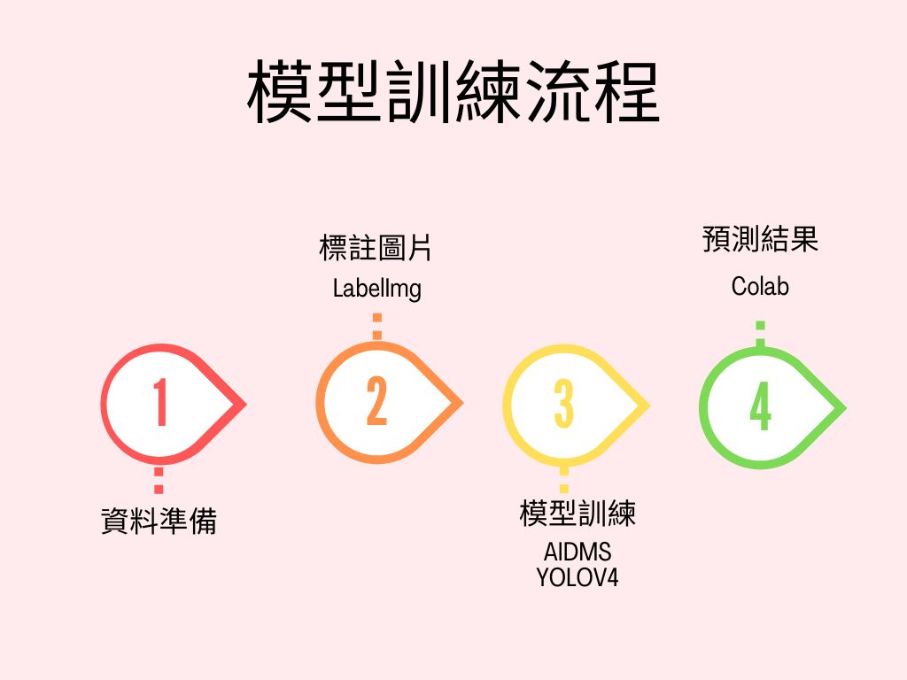

Slide 7
資料準備

Slide 8
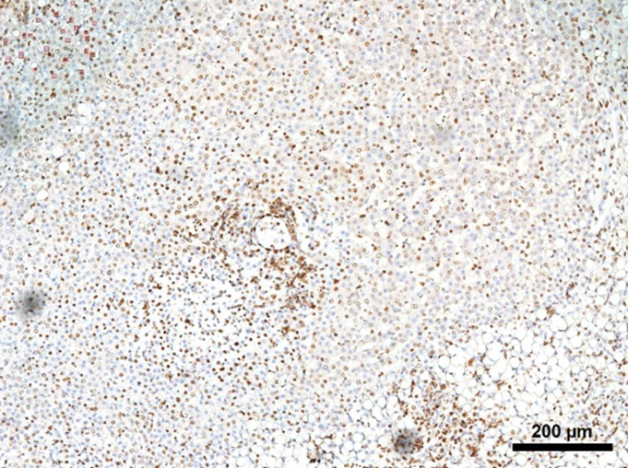
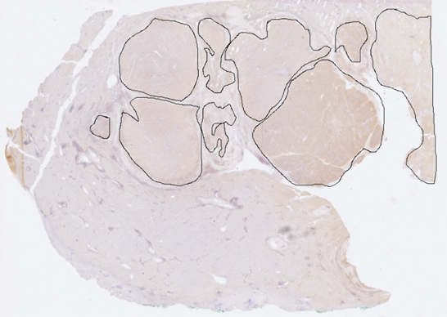

將顯微鏡下之細胞圖，切分為18張原圖。

Slide 9
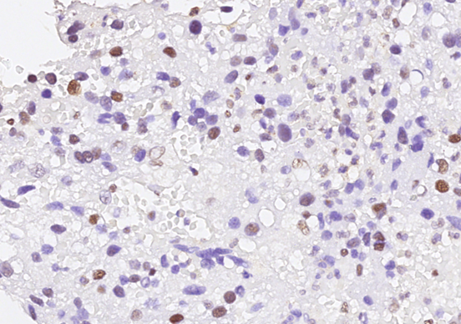

Slide 10
標註圖片

Slide 11
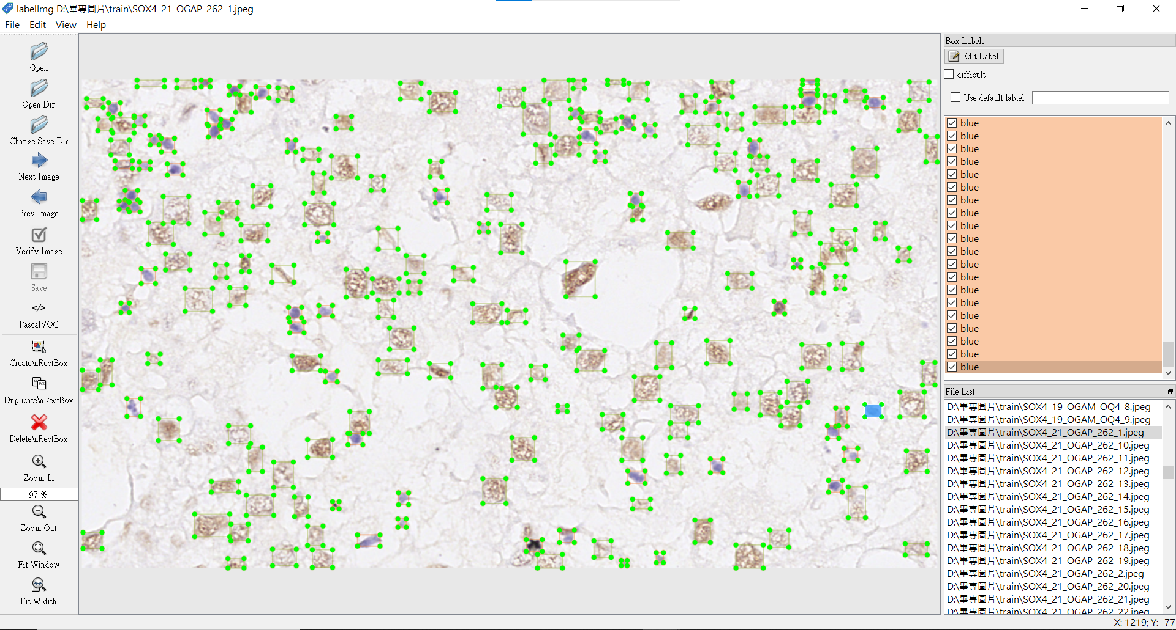
LabelImg

Slide 12
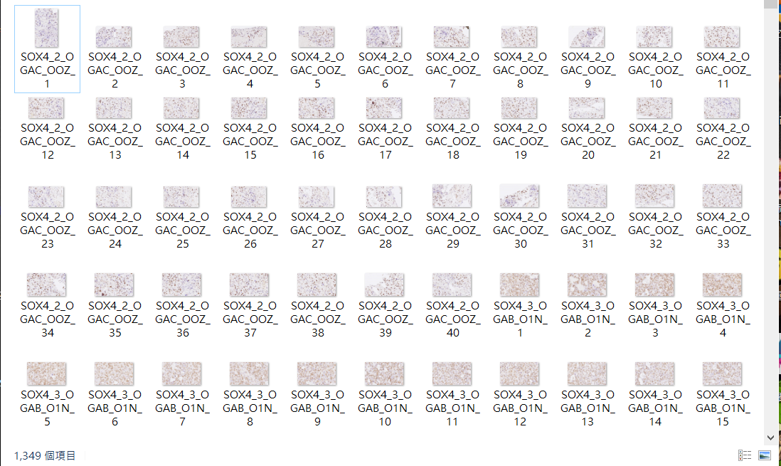
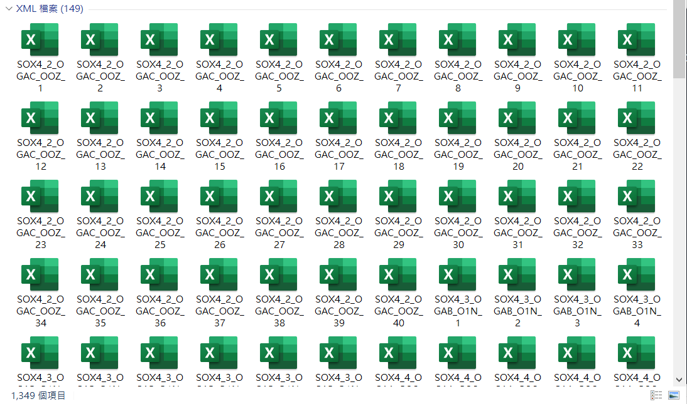
1.訓練之圖片檔以及對應圖片之標記檔
Images
Labels

Slide 13
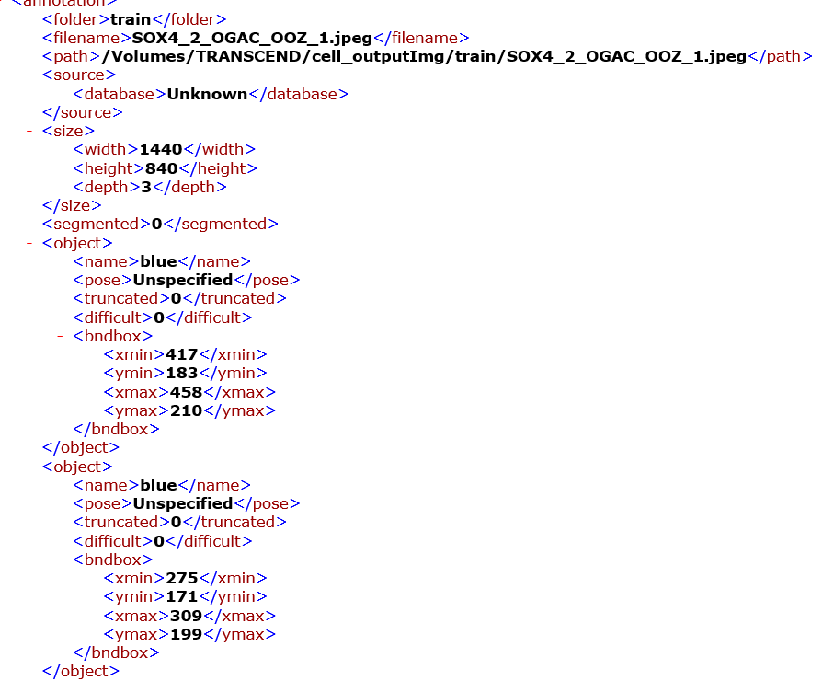
標記檔之內容

Slide 14
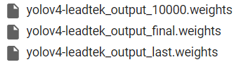
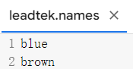
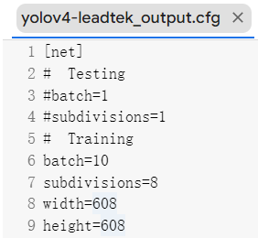
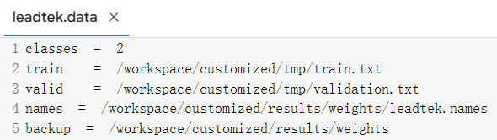
3.訓練之參數檔:
主要由cfg,data,names,weight檔做設定
.weights
.names
.cfg
.data
Notes:
cfg檔為設定batch_size大小、classes(標記種類)數量、width,height之大小
names檔為標記種類之名稱
data為各種參數檔之路徑
weights為訓練完後預訓練之權重以及訓練完後產生的權重，最後由訓練練完後產生的權重做最後預測

Slide 15

模型訓練

Slide 16
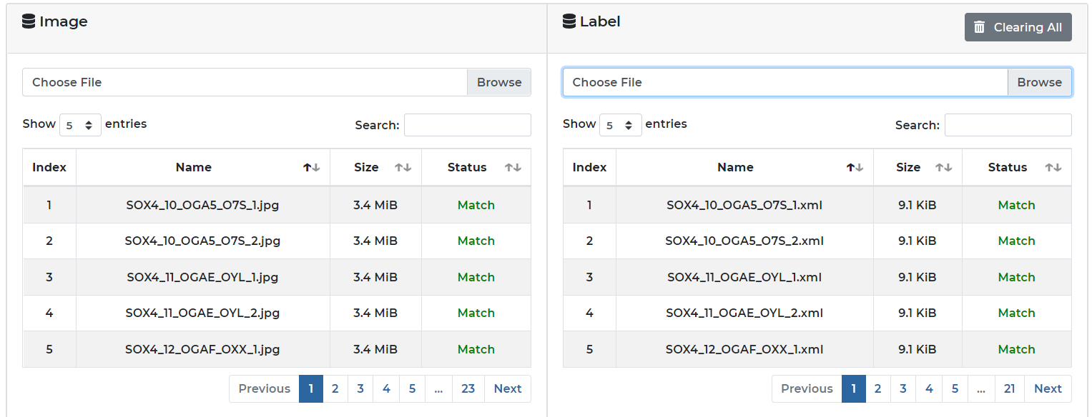
在AIDMS上建立Datasets
依序上傳細胞圖片以及其所對應的xml標記檔

Slide 17
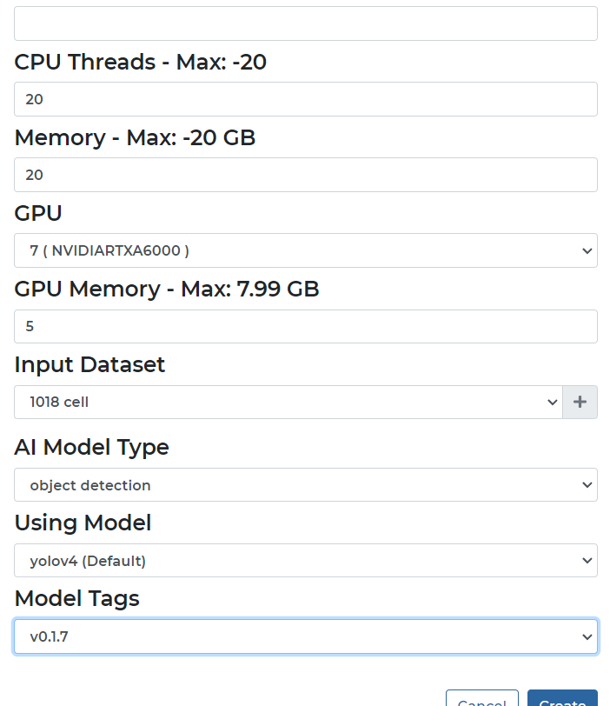
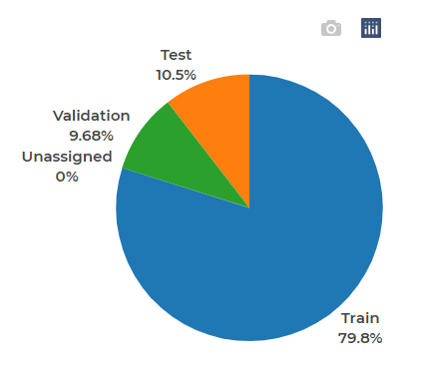
接下來即可建立訓練模型的Jobs，調整訓練模型所使用的資源量，以及選擇模型，這裡我們所使用的模型是yolov4，後續會做相關介紹。
系統會將我們所上傳的Datasets分成測試集驗證集跟訓練集。

Slide 18
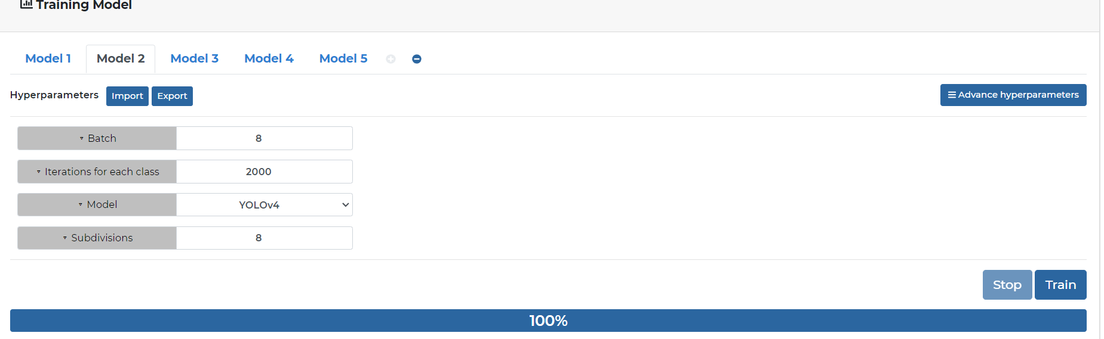
調整訓練模型的Batch size及Iterations就可以開始訓練

Slide 19
預測結果

Slide 20
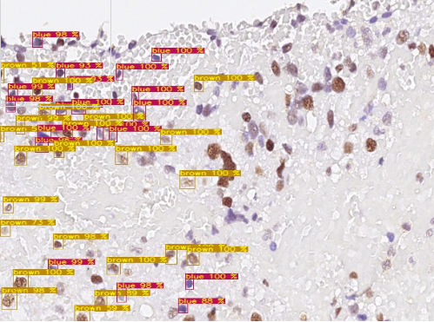
Notes:
1.預測結果的部分這邊我們使用colab來架設模型預測的環境 因為我們是使用yolov4來訓練模型 所以我們先載入專門為yolov4設計的深度學習框架 darknet
2. 接著下面的程式碼是將我們會應用到的參數將她打開

Slide 21

介面設計

Slide 22
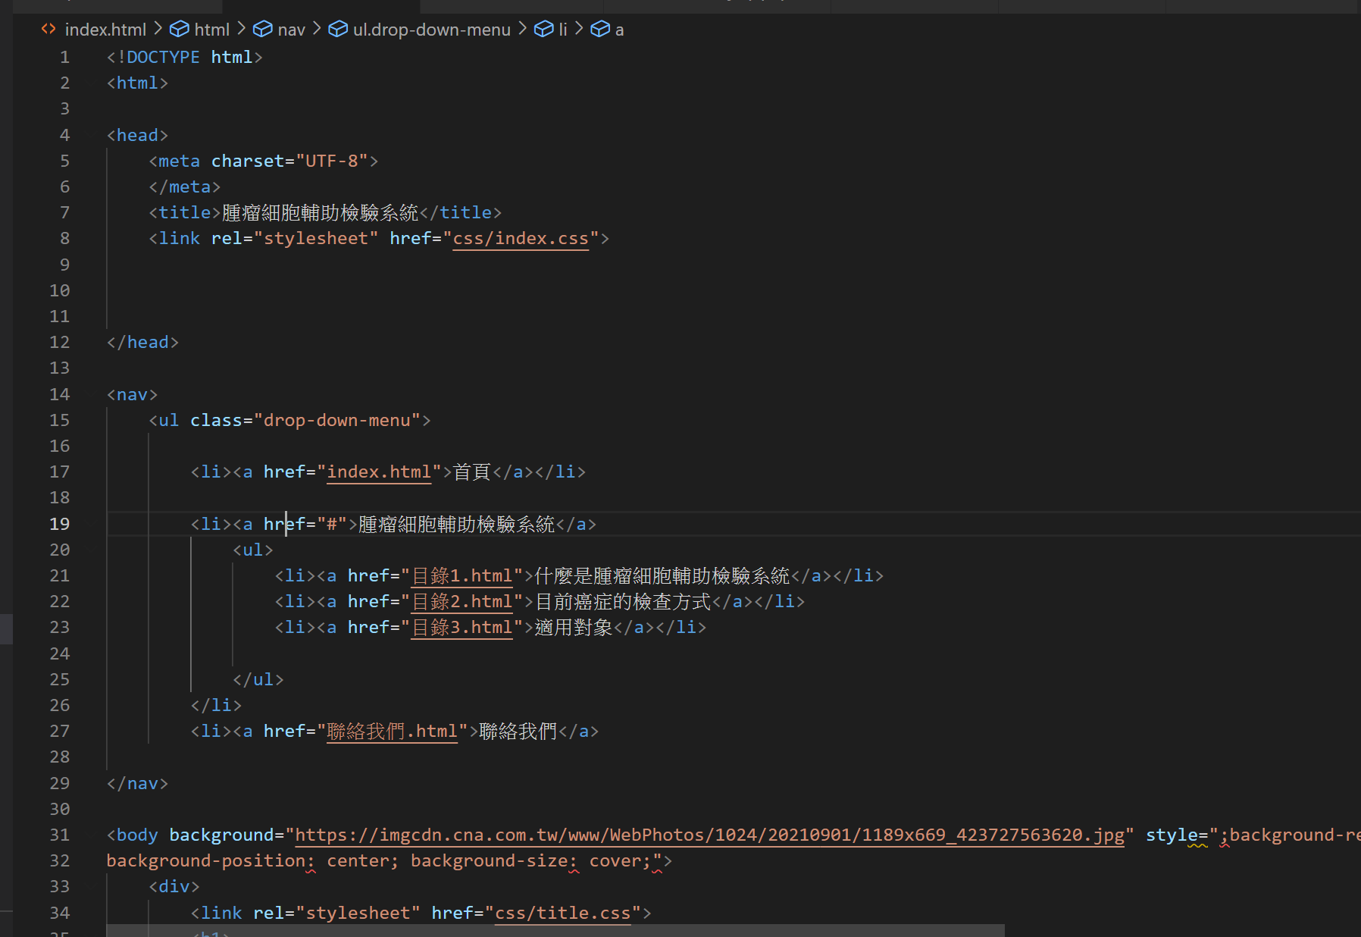
VSCode

Slide 23
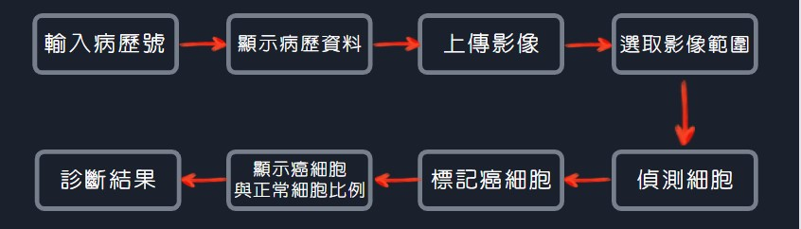
系統流程圖

Slide 24
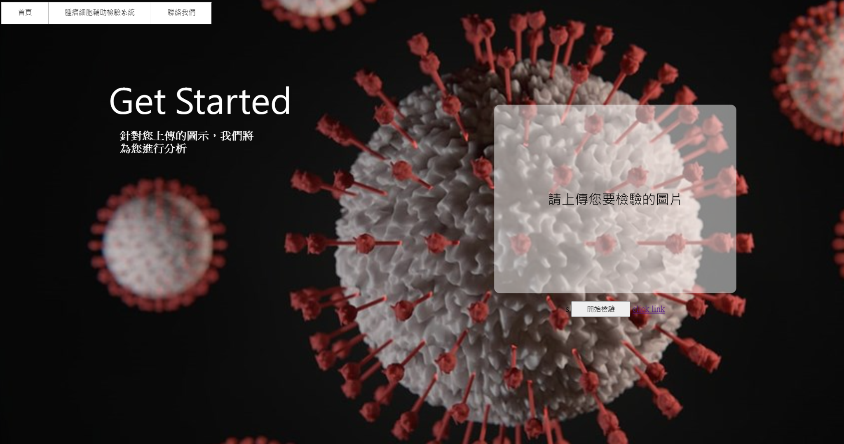
首頁

Slide 25
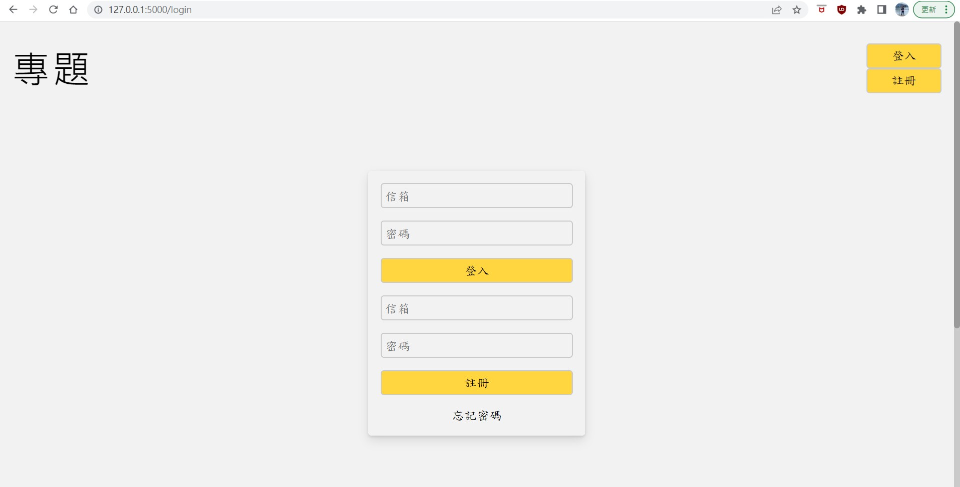
登入畫面

Slide 26
上傳圖片畫面

Slide 27
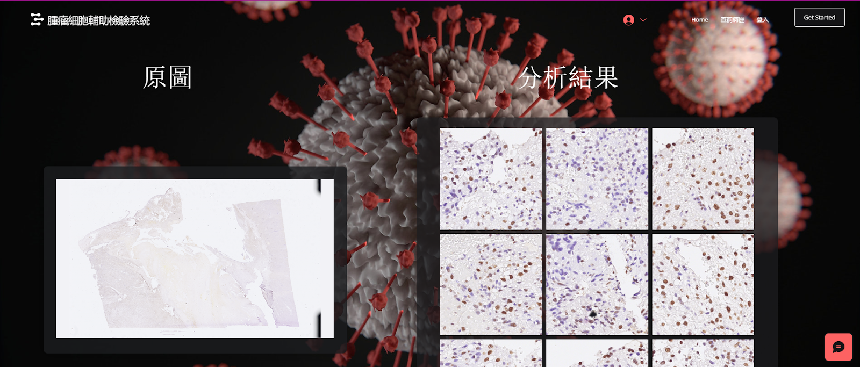
檢驗結果畫面(預期)

Slide 28
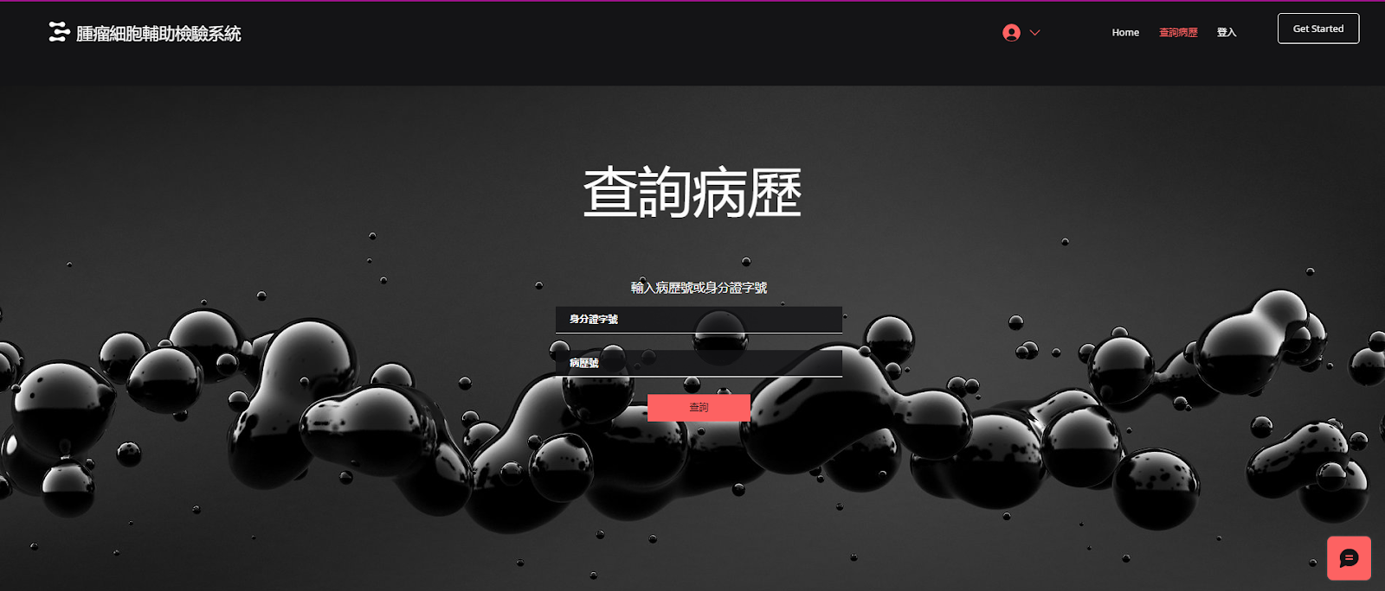
查詢病例畫面(預期)

Slide 29
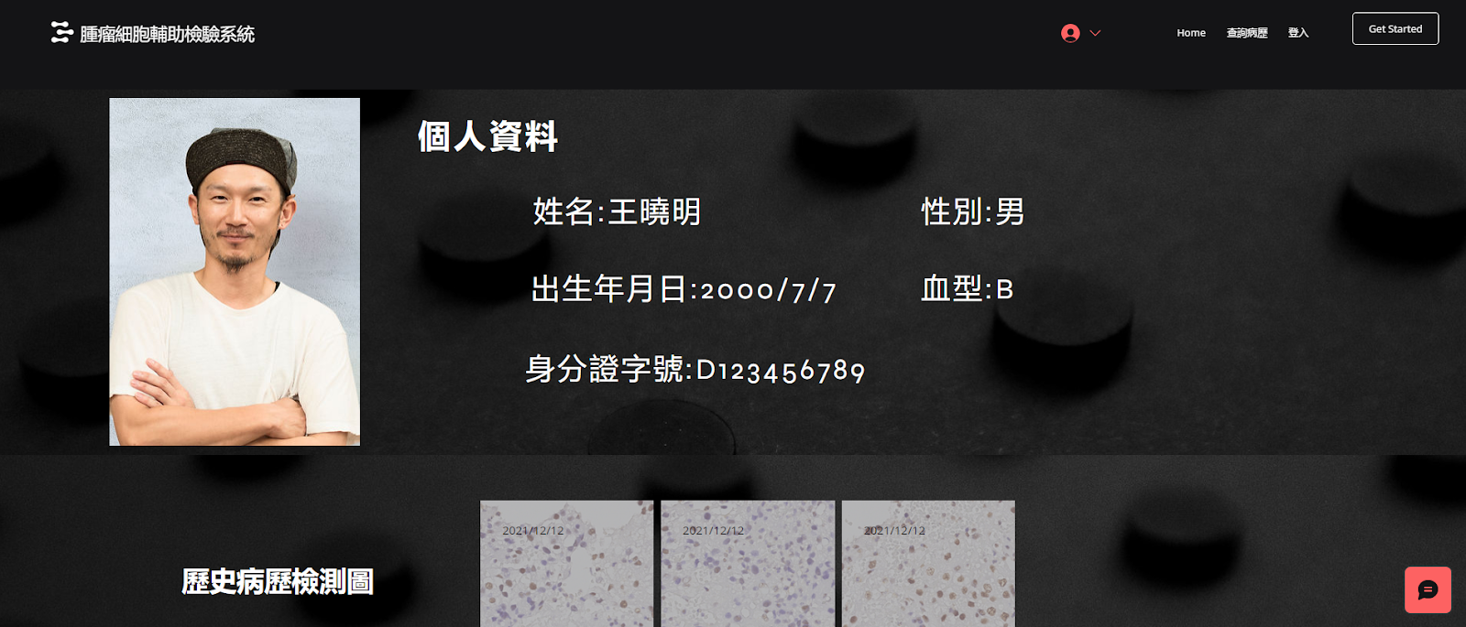
個人資料畫面(預期)

Slide 30
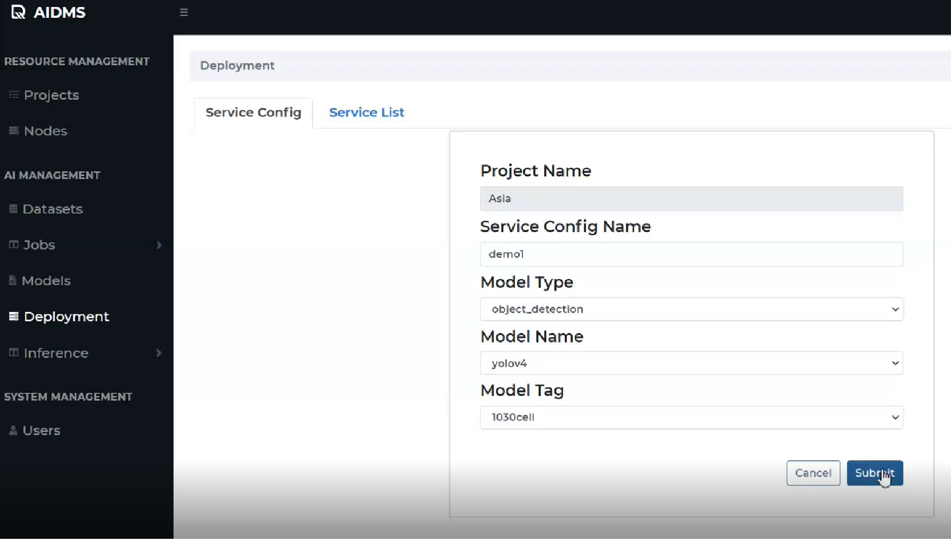
後續做法
(伺服器建置)

Slide 31
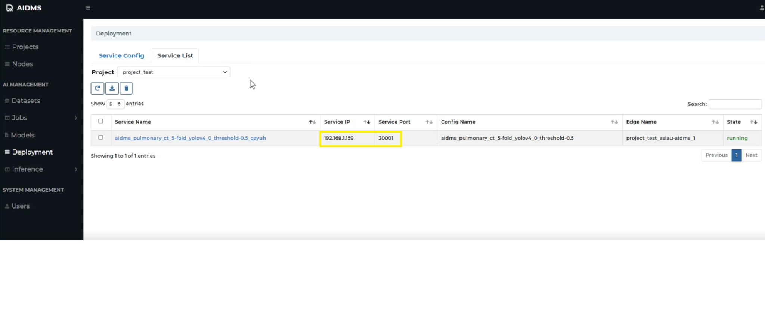
建置後產生的IP和port

Slide 32
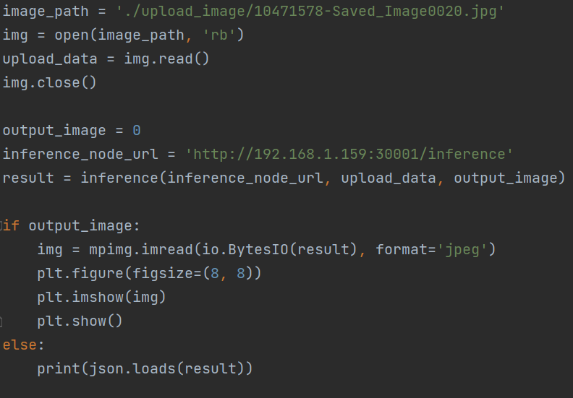
訪問伺服器

Slide 33
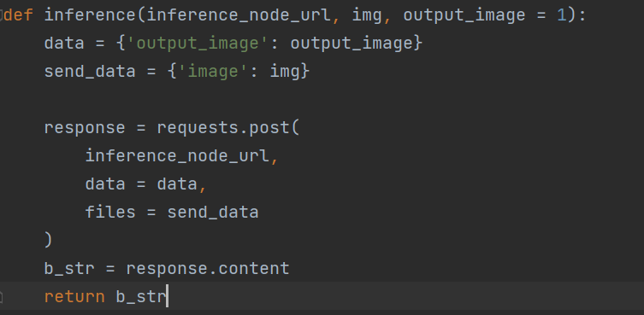
後端funtion

Slide 34
DEMO

Slide 35
結語

Slide 36

未來展望
對於此系統希望能將自動化標記圖片細胞的準確率及完整性更加提升，並與醫生討論增加新功能(例如:提供正常細胞與癌細胞比例數據、判斷癌症為第幾期)，以及期望能應用在各大細胞領域、癌細胞標記之相關研究中，並協助醫師或腫瘤細胞檢驗人員達到準確判斷之目的。

Slide 37

結論
以上是我們的這次分享，雖然目前的專題內容還未完全，還有很多課題需要我們去學習與突破，如果教授對於分享有任何建議，或者是錯誤，我們都會盡可能地去改進。
謝謝大家!!

